Slide 1

A*（A-Star）算法
BUSINESS ANALYSIS REPORT
启发算法之A*算法

Slide 2
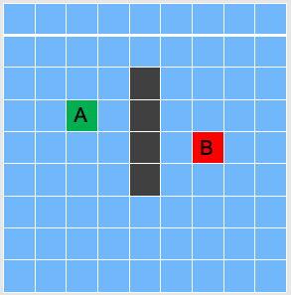
假设有这么一个场景由a点移动到b点，但是中间被一堵墙隔开，如图所示，图中黑色为墙壁，即不可移动区域，蓝色为可移动区域。
问：
如何求的从起点a开始到终点b的最短距离？
注: 当前的区域以简化为了由小正方形形成的区域，类似于二维数组，只有可通过和不 可通过两种状态，方格之间的距离可按照中心点的距离具得出；
Notes:
http://www.docin.com/p-2233201645.html

Slide 3
启发式搜索：
在状态空间中，对每一个要搜索的进行评估（估价），得到最好的位置，再以这个位置进行搜索，直至到达目标位置，这样可以减少搜索范围，降低问题复杂度，从而提高效率。

Slide 4
估价函数：
从当前节点移动到目标节点的预估费用。
其形式一般为：f(x) = g(x) + h(x);
g(x)为从初始节点到节点X付出的实际代价；
h(x)为从节点X到目标节点的最优路径的估计代价；
开放列表(open list)： 存放待检查f(x)值的节点
关闭列表(open list)： 存放开启列表中保存的且不需要再次检查的方格；
Notes:
1. AStar 维护着一个开放列表和一个封闭列表。开放列表中存放着待检查 F 值的节点，每次主循环中都从 openList 中寻找 F 值最小的节点作为当前节点，然后将当前节点的邻居节点加入到 openList 中作为待检查节点。封闭列表存放着不再检查的节点，每当选出一个当前节点之后意味着它的邻居节点将要或已经加入到开放列表中，这个当前节点便成为了一个不再检查的节点，所以要把它加入到 closeList 中，防止再次检查。
2.在邻居节点循环中如果这个邻居节点不在 openList 中，那就需要设置 F、G、H 和 parentNode 并加入到 openList 中备选。
3. 在邻居节点循环中如果这个节点已经在 openList 中，说明它之前已经作为邻居节点加入到了 openList 中，但是没有被选为当前节点（因为它的 F 不是最小的）。而此时它又成为了另一个节点的邻居节点，如果经由当前节点到这个节点的 F 值变小了那就更新这个邻居节点的数据，否则什么也不做。
4. openList 为空说明搜索了所有地图而没有找到路径。
5. 当前节点为目的节点说明路径已经找到，沿着当前节点的 parentNode 回溯就可以得到路径数据

Slide 5
启发式搜索：
在状态空间中，对每一个要搜索的进行评估（估价），得到最好的位置，再以这个位置进行搜索，直至到达目标位置，这样可以减少搜索范围，降低问题复杂度，从而提高效率。

Slide 6
目录
01
引言
03
启发式算法
02
单击此处添加标题
04
单击此处添加标题

Slide 7
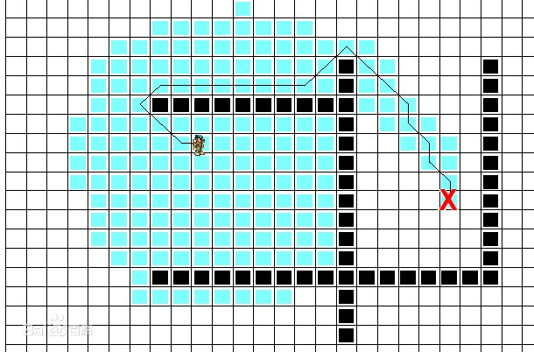
引言
 |  | A
 |  |  |  |  |  | B
A*算法，A*（A-Star)算法是一种静态路网中求解最短路径最有效的直接搜索方法，也是解决许多搜索问题的常用启发式算法。算法中的距离估算值与实际值越接近，最终搜索速度越快。

